Slide 1






东湖之滨，珞珈山上
武汉大学通用模版
General template of Wuhan University
汇报人
傅嘉伟
2024年3月28日
自强
弘毅
求是
拓新

Slide 2
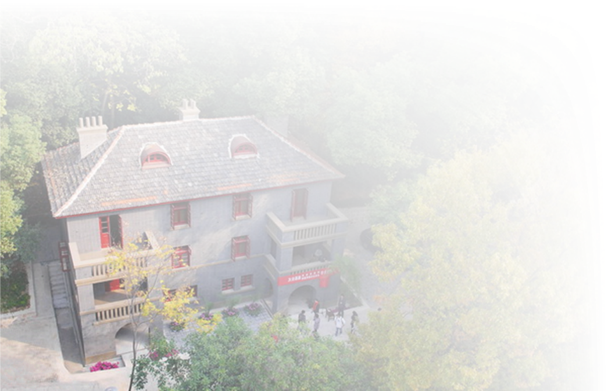




东湖之滨，珞珈山上
CONTENTS
目录
01
学校概况简述
02
学校专业情况
03
学校学术成果
04
学校未来规划

Slide 3

东湖之滨，珞珈山上
Part. 01
学校概况简述
历史上的武大
新世纪的武大
自强
弘毅
求是
拓新

Slide 4

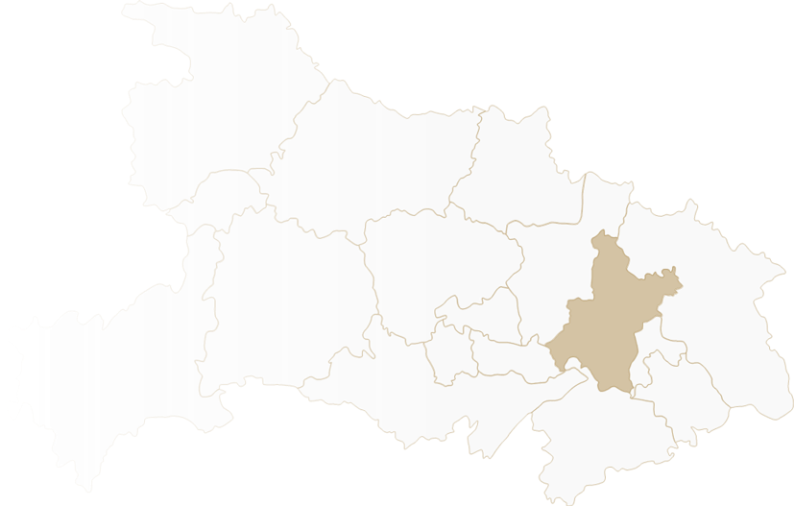





东湖之滨，珞珈山上
关于武大
武汉大学（Wuhan University），简称武大，位于湖北省武汉市
江城·武汉
教育部直属综合性全国重点大学，位列国家“双一流”“985工程”“211工程”
学校占地面积
5195亩
学校建筑面积
295万平方米
学校馆藏图书
731.45万册
自强
弘毅
求是
拓新

Slide 5

东湖之滨，珞珈山上
关于武大
武大的校徽
武汉大学校徽为正圆形，内圈正中为老图书馆线条造型，表达学校独有地标特征和文化标志
中间下书阿拉伯数字“1893”，为武汉大学前身自强学堂创办时间
内外圈间，上方为武汉大学英文名称“WUHAN UNIVERSITY”，下方为中文汉字毛体校名
武大的专属色彩
珞珈蓝
（R:0 G:37 B:84；C:100 M:79 Y:12 K:59）
珞珈绿
（R:17 G:87 B:64；C:89 M:19 Y:72 K:60）
自强
弘毅
求是
拓新

Slide 6

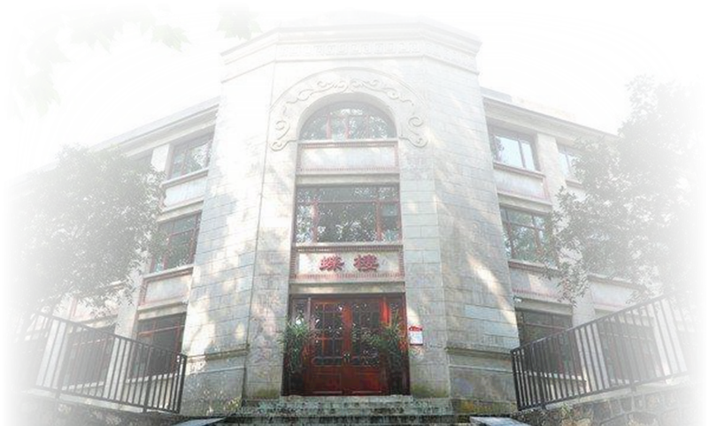
东湖之滨，珞珈山上
关于武大
武大的校训
1993年，武汉大学新校训定为自强、弘毅、求是、拓新
自强
语出《周易》“天行健、君子以自强不息”。意为自尊自重，不断自力图强
出自《论语》“士不可以不弘毅，任重而道远”一语。意谓抱负远大，坚强刚毅
求是
语出《汉书》“修学好古，实事求是”；即为博学求知，努力探索规律，追求真理
拓新
意为开拓、创新，不断进取。
自强
弘毅
求是
拓新

Slide 7

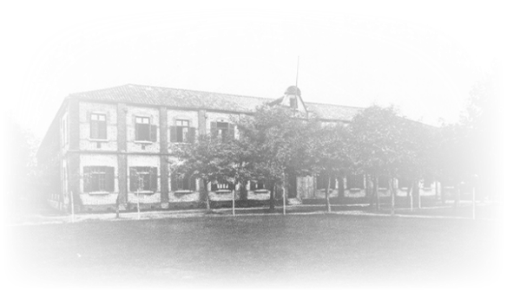
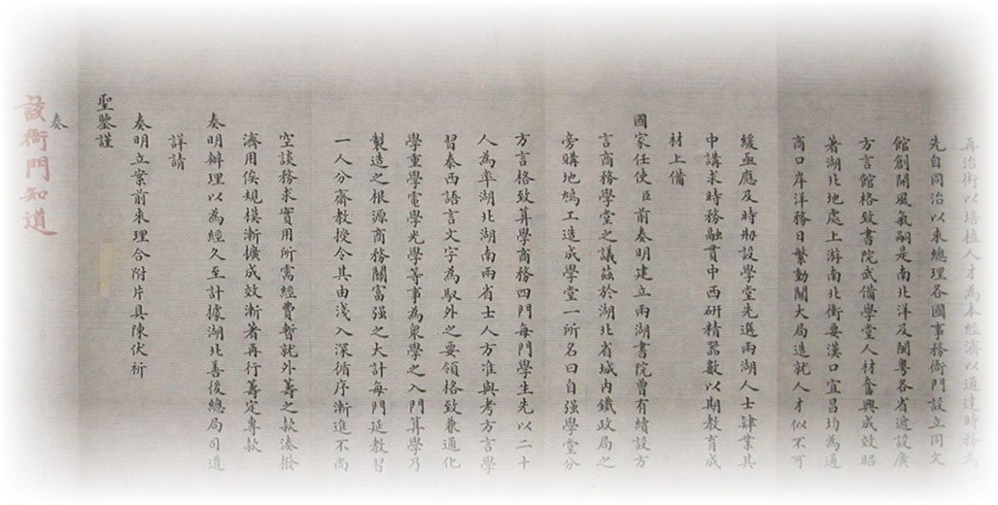
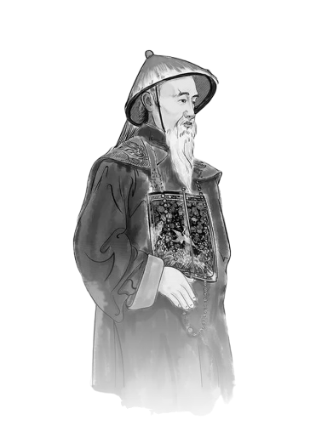
东湖之滨，珞珈山上
关于武大
1893年
11月29日，湖广总督张之洞向清朝光绪帝上奏《设立自强学堂片》
他认为“盖闻经国以自强为本”、“自强之道，以教育人才为先”，故取“自强”二字。这座新式高等专门学堂位于湖北武昌三佛阁大朝街口
开办之初，设
商务
算学
格致
方言
四门学科
1896年，矿务、化学学堂并入自强学堂，后者增加自然、工程教育
方言一门逐步扩大为英语、法语、德语、俄语、东文（日语）5种语言
自强
弘毅
求是
拓新
Notes:
51PPT模板网，幻灯片演示模板及素材免费下载！
51PPT模板网 唯一访问网址：www.51pptmoban.com

Slide 8
东湖之滨，珞珈山上
Part. 02
学校专业情况
专业设置情况
自强
弘毅
求是
拓新

Slide 9

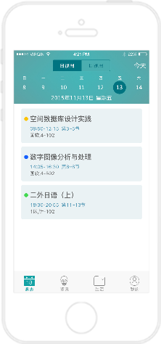
东湖之滨，珞珈山上
学术资源
图书资源
Book resources
根据2023年度图书馆年报，图书馆全年总计开放358天，提供了包括572个数据库、239万册电子图书、247.7万册电子期刊等丰富的电子资源
纸质资源方面，图书馆拥有604.2万册纸本图书和89万册纸本期刊，满足了不同学科领域的研究需求
自强
弘毅
求是
拓新

Slide 10

东湖之滨，珞珈山上
学院设置
六大学部&三十四个学院
Six University Departments & Thirty Four Colleges
人文科学学部
文学院
历史学院
哲学学院
国学院
外国语言文学学院
新闻与传播学院
艺术学院
艺术教育中心
社会科学学部
信息管理学院
经济与管理学院
法学院
马克思主义学院
政治与公共管理学院
国学院
工学部
水利水电学院
电气与自动化学院
动力与机械学院
城市设计学院
土木建筑工程学
工业科学研究院
水工程科学研究院
理学部
数学与统计学院
物理科学与技术学院
化学与分子科学学院
生命科学学院
资源与环境科学学院
高等研究院
信息科学学部
计算机学院
遥感信息工程学院
电子信息学院
测绘学院
图像传播与印刷包装研究中心
国家网络安全学院
医学部
医学部机关
基础医学院
口腔医学院
公共卫生学院
药学院
第一临床学院
第二临床学院
医学职业技术学院
医学研究院
自强
弘毅
求是
拓新

Slide 11

东湖之滨，珞珈山上
生源情况
生源分析(一线&新一线城市）
Employment rate analysis
100
750
500
250
0
南京
武汉
无锡
杭州
宁波
上海
北京
青岛
大连
22年录取人数
23年录取人数
自强
弘毅
求是
拓新

Slide 12
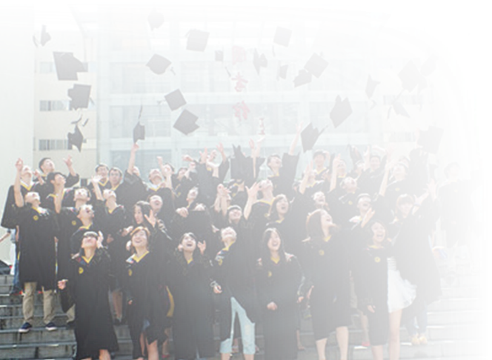
东湖之滨，珞珈山上
就业情况
就业率分析
Employment rate analysis
在疫情影响下，武汉大学积极应对，采取多种措施来保障毕业生的就业。例如，学校在2020年上半年对895家用人单位进行了调研，以了解疫情下的校园招聘变化
调查结果显示，尽管疫情对就业市场造成了一定的冲击，但武汉大学毕业生的线上求职表现稳定，用人单位对毕业生的满意度也有所提高
就业率数据
本科就业率
89%
硕士就业率
74%
博士就业率
65%
自强
弘毅
求是
拓新
Notes:
51PPT模板网，幻灯片演示模板及素材免费下载！
51PPT模板网 唯一访问网址：www.51pptmoban.com

Slide 13
东湖之滨，珞珈山上
Part. 03
学校学术成果
学生各项成果
自强
弘毅
求是
拓新

Slide 14

东湖之滨，珞珈山上
珞珈论坛
珞珈论坛
Luojia International Conference
珞珈论坛是由武汉大学学生组织主办的四大品牌论坛之一
由武汉大学大学生创新实践中心（简称“武大大创”）珞珈论坛项目部负责，邀请校内外名人大家来我校举办讲座；负责“珞珈之春”科技文化节院长论坛、名人高校巡讲等活动
成功举办
400多期
持有发明
147项
持有专利
50项
传大家风采，显珞珈神韵
自强
弘毅
求是
拓新

Slide 15
东湖之滨，珞珈山上
创业成果
主要创业行业
Main entrepreneurial industries
信息技术（IT）行业
生物医药行业
文化创意产业
教育和培训行业
累计创造产值
8500,00000+
自强
弘毅
求是
拓新

Slide 16
东湖之滨，珞珈山上
Part. 04
学校未来规划
八年宏图计划
自强
弘毅
求是
拓新

Slide 17

东湖之滨，珞珈山上
2025年
八年规划
教育模式改革
About Wu Han University
实施混合式教学,推广在线课程
2026年
科研平台升级
建设跨学科研究中心，加强产学研合作
2027年
国际化战略推进
增设国际合作项目，提升国际交流质量
2028年
人才培养体系完善
调整课程设置，强化实践教学
自强
弘毅
求是
拓新

Slide 18
东湖之滨，珞珈山上
八年规划
2029年
校园设施科技化
升级校园网络，改善教学设施
2030年
文化传承与创新
举办文化节，强化校园文化建设
2031年
社会服务网络构建
建立社会服务基地，促进校地合作
2032年
可持续发展目标实现
实施绿色校园计划，推广环保教育
自强
弘毅
求是
拓新

Slide 19

东湖之滨，珞珈山上
天才
就是无止境 刻苦勤奋的能力。

Slide 20
东湖之滨，珞珈山上
自
强
弘
求
拓
毅
是
新
感谢您的聆听
Thank you for listening
汇报人
傅嘉伟
2024年3月28日
Notes:
51PPT模板网，幻灯片演示模板及素材免费下载！
51PPT模板网 唯一访问网址：www.51pptmoban.com

